Slide 1
성공적인 펀딩을 위한
와디즈 이벤트 템플릿

Slide 2
안내사항
메이커님! 이벤트 템플릿 사용 전 아래 내용을 확인해 주세요!
이벤트 가이드 파일(PDF)을 꼼꼼하게 읽어 보신 후,
이벤트의 목적과 진행 방향을 설정해 주세요!
프로젝트의 특성에 맞게 선물, 일정 등의 내용을 입력해 주세요.
→ 서포터의 참여를 결정 짓는 부분인 만큼, 한번 더 살펴 주세요.
디자인은 자유롭게 변형하셔도 됩니다.
단, 필수적으로 담겨야 하는 내용들은 유지해 주세요!
에디터가 이벤트 관련하여 피드백을 전달 드릴 수는 있지만,
이벤트 자체를 설계해 드리진 않습니다.
이 점 확인 후 질문 주시면 성심성의껏 답변 드릴게요.☺

Slide 3
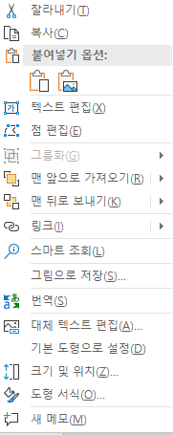
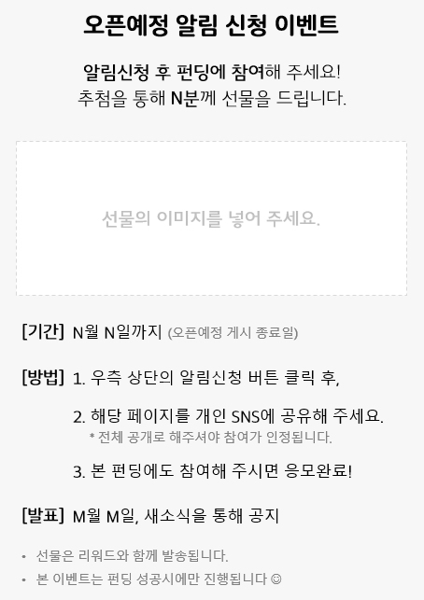
사용법
오픈예정
지지서명
템플릿 사용법
목적에 맞는 이벤트 템플릿을 선택하세요.
각 빈 칸에 정확한 정보를 기입해 주세요.
아래의 사진을 참고하셔서 이미지로 저장해 주세요.
일반 이미지와 동일하게 스토리에 첨부해 주시면 끝!
TIP
오픈예정 페이지 내 알림신청자를 모으고 싶을 땐
오픈예정 알림 신청 이벤트를,
펀딩 오픈 후 프로젝트를 더 알리고 싶다면
지지서명 이벤트를 선택해 주세요.
마우스 오른쪽 버튼 클릭 후,
그림으로 저장
※ 이벤트는 되도록 스토리 하단에 배치해 주세요.

Slide 4
사용법
오픈예정
지지서명
[오픈예정 이벤트 템플릿]
오픈예정 알림 신청 이벤트
알림신청 후 펀딩에 참여해 주세요!
추첨을 통해 N분께 선물을 드립니다.
선물의 이미지를 넣어 주세요.
[기간]
~ 오픈예정 게시 종료일까지
[방법]
1. 우측 상단의 알림신청 버튼 클릭 후,
2. 해당 페이지를 개인 SNS에 공유해 주세요.
* 전체 공개로 해주셔야 참여가 인정됩니다.
3. 본 펀딩에도 참여해 주시면 응모완료!
[발표]
M월 M일, 새소식을 통해 공지
선물은 리워드와 함께 발송됩니다.
본 이벤트는 펀딩 성공시에만 진행됩니다 ☺

Slide 5
사용법
오픈예정
지지서명
[지지서명 이벤트 템플릿]
Facebook
지지서명 이벤트
지지서명을 통해 #0000 를 알려주세요!
N명을 추첨해 특별한 선물을 드립니다.
선물 이미지를 넣어 주세요.
기간 : ~ 펀딩 마감일까지
발표 : M월 M일, 새소식을 통해 발표
선물 : (준비한 선물)
방법 : 1. 펀딩 후 모바일 하단/PC 상단의 지지서명 하기를
클릭하여 해당 페이지를 전체 공개로 공유해 주세요!
2. 해당 링크를 댓글에 남겨 주시면 참여 완료!
선물은 리워드와 함께 발송됩니다.
본 이벤트는 펀딩 성공시에만 진행됩니다 ☺

